Slide 1

Karel IV.
VY_32_INOVACE_2C_10
Číslo projektu: CZ.1.07/1.4.00/21.1101
Sada 3
Člověk a společnost
MŠ, ZŠ a PrŠ Trhové Sviny

Slide 2
Identifikátor materiálu: III/2 Inovace a zkvalitnění výuky prostřednictvím ICT, 10
Anotace | Žáci na obrázku poznávají Karla IV. (obrázek se objeví po kliknutí myší na obrázek slunce). Prostřednictvím interaktivního cvičení se žáci dozvídají, kdo byl otcem Karla IV. (obdélník se správnou odpovědí po kliknutí myší změní barvu, obdélníky se špatnou odpovědí po kliknutí myší zmizí). Žáci získávají základní informace o Karlu IV. (potřebné údaje se objeví po kliknutí myší na červený znak informace). Na základě obrázků zjistí, co Karel IV. zakládal a stavěl (své odpovědi zapisují skrytým perem). Žáci na fotografii poznávají katedrálu sv. Víta, podle roku založení určují století, ve kterém byla založena (hvězdy se špatnou odpovědí zmizí, hvězda se správnou odpovědí se zatočí). Žáci mají na fotografii poznat Karlův most (elipsa se správnou odpovědí se zvětší, ostatní elipsy zmizí). Žáci na fotografii vidí korunovační klenoty, pomocí skrytého pera spojují jejich názvy a obrázky. V závěrečném opakování žáci skrytým perem škrtají chybné odpovědi.
Autor Období vytvoření materiálu | Mgr. Naděžda Korcová Červenec 2011
Speciální vzdělávací potřeby | ADHD, dyslexie, dysgrafie, dysortografie
Vzdělávací oblast Vzdělávací obor | Člověk a společnost Dějepis
Druh učebního materiálu | Interaktivní DUM
Druh interaktivity | Využití interaktivní tabule a práce s PC Možnost dopisovat rukopisné poznámky přes skrytá tlačítka v rámci nového softwaru
Cílová skupina | Žák – s lehkým mentálním postižením
Stupeň a typ vzdělávání | Základní škola praktická – 2. stupeň
Typická věková skupina | 13 – 15 let, 7. ročník
Přílohy | Pracovní list v MS Word

Slide 3
Karel IV.

Slide 4
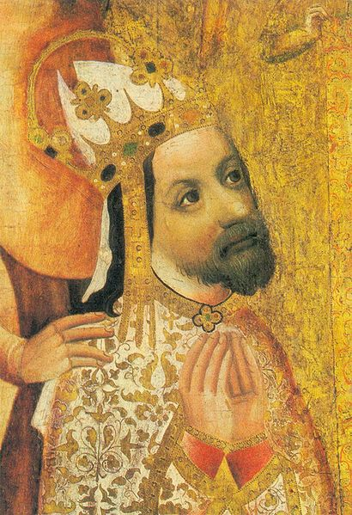
Karel IV.
Popiš svými slovy
obrázek Karla IV.
1
Klikni na mě!

Slide 5
Rodokmen
(Klikni myší na pole se správnou odpovědí.)
Otcem Karla IV. byl ____________________.
otec
Jan Lucemburský
otec Přemysl Otakar II.
otec Mojmír
syn Karel IV.
syn Karel IV.
syn Karel IV.
Použij skryté pero!

Slide 6

Karel IV.
Rodiči Karla IV. byli Eliška Přemyslovna a Jan Lucemburský.
Karel IV. byl velmi moudrý panovník a výborný politik.

Slide 7
Karel IV.
Karel IV. nechal postavit mnoho významných památek.
Po jeho smrti usedl na český trůn král Václav IV.

Slide 8
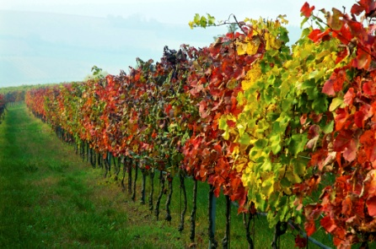
Zakladatel Karel IV.
Karel IV. zakládal:
________________ _____________
Použij skryté pero!

Slide 9
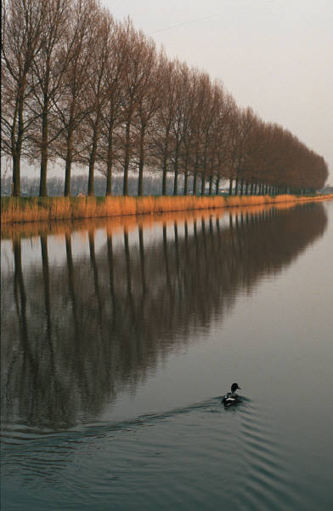
________________ _____________
Použij skryté pero!

Slide 10
Stavitel Karel IV.
Nejvýznamnější stavby:
Karlova univerzita
Karlův most
Katedrála sv. Víta
Karlštejn

Slide 11
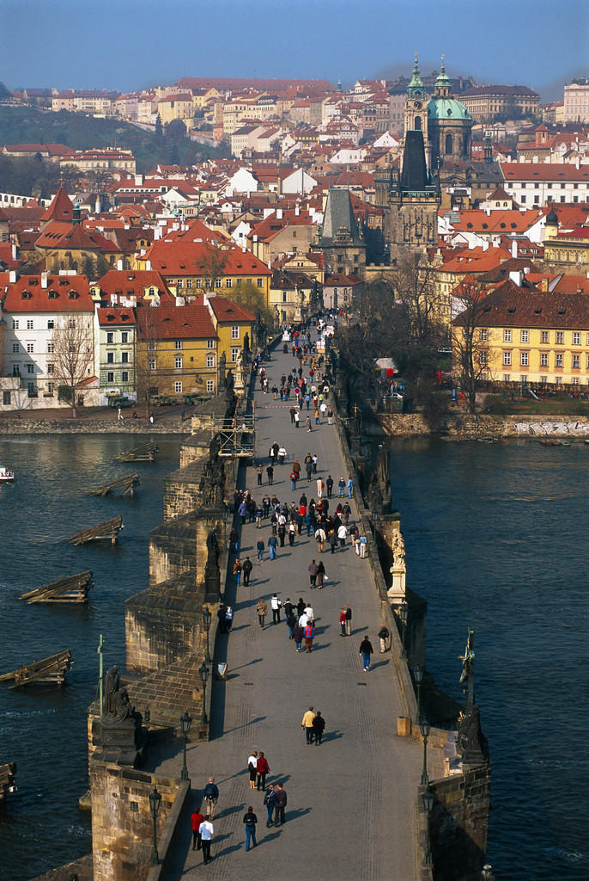
Poznáš stavbu na fotografii?
(Klikni myší na elipsu se správnou odpovědí.)
Karlova univerzita
Karlštejn
Karlův most

Slide 12
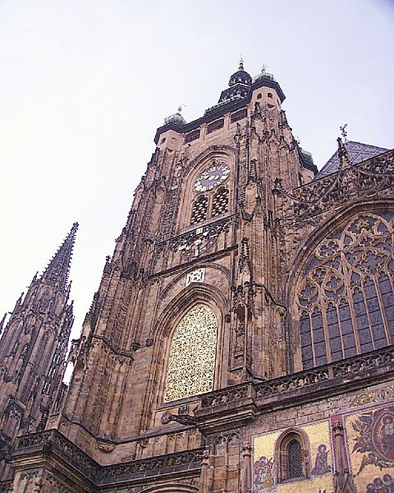
Katedrála sv. Víta
Se stavbou Katedrály sv. Víta se začalo v roce 1344.
Ve kterém století to bylo?
(Klikni myší na hvězdu se správnou odpovědí):
2
15.
13.
14.
30.
21.
9.

Slide 13
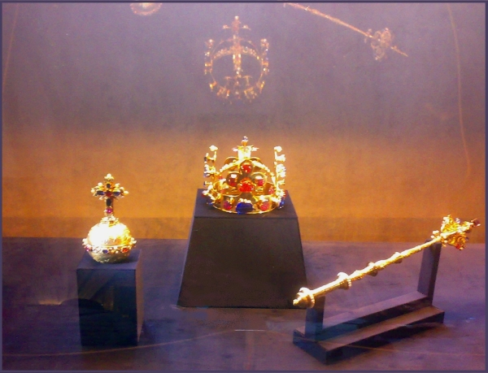
Korunovační klenoty
Karel IV. nechal zhotovit korunu, říšské jablko a žezlo.
Spoj korunovační klenoty s obrázky.
ŽEZLO
ŘÍŠSKÉ JABLKO
KORUNA
3
Použij skryté pero!

Slide 14
Opakování
Karel IV. byl synem: a, Jan Lucemburského
                b, Václava I.
Karel IV. založil: a, Karlovu univerzitu
                b, Karlovu konzervatoř
Po jeho smrti byl králem: a, Václav II.
                b, Václav IV.
(Špatné odpovědi škrtni skrytým perem.)
Použij skryté pero!

Slide 15
Zdroje obrázků:
http://office.microsoft.com/klipart
1 MEISTER THEODERICH VON PRAG. wikipedia.org [online]. [cit. 11.7.2011]. Dostupný na WWW: http://commons.wikimedia.org/wiki/File:Charles_IV-John_Ocko_votive_picture-fragment.jpg
2 RA BOE. wikipedia.org [online]. [cit. 11.7.2011]. Dostupný na WWW: http://commons.wikimedia.org/wiki/File:Prag_18_(RaBoe).jpg?uselang=cs
3 LAMPRUS. wikipedia.org [online]. [cit. 11.7.2011]. Dostupný na WWW: http://cs.wikipedia.org/wiki/Soubor:Czech_crown_jewels.jpg

